Slide 1
Git与GitHub

Slide 2

颠覆世界的“自由主义教皇”林纳斯

Slide 3
Git的诞生
很多人都知道，Linus在1991年创建了开源的Linux，从此，Linux系统不断发展，已经成为最大的服务器系统软件了。
Linus虽然创建了Linux，但Linux的壮大是靠全世界热心的志愿者参与的，这么多人在世界各地为Linux编写代码，那Linux的代码是如何管理的呢？
事实是，在2002年以前，世界各地的志愿者把源代码文件通过diff的方式发给Linus，然后由Linus本人通过手工方式合并代码！
你也许会想，为什么Linus不把Linux代码放到版本控制系统里呢？不是有CVS、SVN这些免费的版本控制系统吗？因为Linus坚定地反对CVS和SVN，这些集中式的版本控制系统不但速度慢，而且必须联网才能使用。有一些商用的版本控制系统，虽然比CVS、SVN好用，但那是付费的，和Linux的开源精神不符。
不过，到了2002年，Linux系统已经发展了十年了，代码库之大让Linus很难继续通过手工方式管理了，社区的弟兄们也对这种方式表达了强烈不满，于是Linus选择了一个商业的版本控制系统BitKeeper，BitKeeper的东家BitMover公司出于人道主义精神，授权Linux社区免费使用这个版本控制系统。
安定团结的大好局面在2005年就被打破了，原因是Linux社区牛人聚集，不免沾染了一些梁山好汉的江湖习气。开发Samba的Andrew试图破解BitKeeper的协议（这么干的其实也不只他一个），被BitMover公司发现了（监控工作做得不错！），于是BitMover公司怒了，要收回Linux社区的免费使用权。
Linus可以向BitMover公司道个歉，保证以后严格管教弟兄们，嗯，这是不可能的。实际情况是这样的：
Linus花了两周时间自己用C写了一个分布式版本控制系统，这就是Git！一个月之内，Linux系统的源码已经由Git管理了！牛是怎么定义的呢？大家可以体会一下。
Git迅速成为最流行的分布式版本控制系统，尤其是2008年，GitHub网站上线了，它为开源项目免费提供Git存储，无数开源项目开始迁移至GitHub，包括jQuery，PHP，Ruby等等。
历史就是这么偶然，如果不是当年BitMover公司威胁Linux社区，可能现在我们就没有免费而超级好用的Git了。

Slide 4
Git是什么？
Git是什么？
Git是目前世界上最先进的分布式版本控制系统（没有之一）。
Git有什么特点？简单来说就是：高端大气上档次！
那什么是版本控制系统？

Slide 5
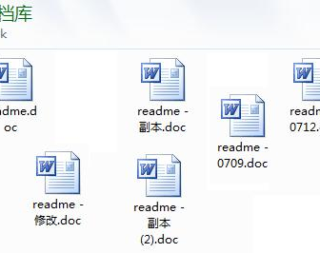
如果你用Microsoft Word写过长篇大论，那你一定有这样的经历：
想删除一个段落，又怕将来想恢复找不回来怎么办？有办法，先把当前文件“另存为……”一个新的Word文件，再接着改，改到一定程度，再“另存为……”一个新文件，这样一直改下去，最后你的Word文档变成了这样：

Slide 6
。
手动管理版本
版本管理工具
于是你想，如果有一个软件，不但能自动帮我记录每次文件的改动，还可以让同事协作编辑，这样就不用自己管理一堆类似的文件了，也不需要把文件传来传去。如果想查看某次改动，只需要在软件里瞄一眼就可以，岂不是很方便？
这个软件用起来就应该像这个样子，能记录每次文件的改动：
过了一周，你想找回被删除的文字，但是已经记不清删除前保存在哪个文件里了，只好一个一个文件去找，真麻烦。
看着一堆乱七八糟的文件，想保留最新的一个，然后把其他的删掉，又怕哪天会用上，还不敢删，真郁闷。
更要命的是，有些部分需要你的财务同事帮助填写，于是你把文件Copy到U盘里给她（也可能通过Email发送一份给她），然后，你继续修改Word文件。一天后，同事再把Word文件传给你，此时，你必须想想，发给她之后到你收到她的文件期间，你作了哪些改动，得把你的改动和她的部分合并，真困难。
版本 | 用户 | 说明 | 日期
1 | 张三 | 删除了软件服务条款5 | 7/12 10:38
2 | 张三 | 增加了License人数限制 | 7/12 18:09
3 | 李四 | 财务部门调整了合同金额 | 7/13 9:51
4 | 张三 | 延长了免费升级周期 | 7/14 15:17

Slide 7
集中式vs分布式

Slide 8
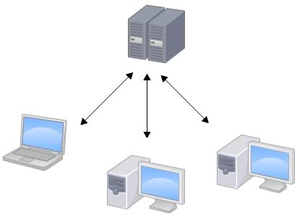
集中式版本管理工具
集中式版本控制系统，版本库是集中存放在中央服务器的，而干活的时候，用的都是自己的电脑，所以要先从中央服务器取得最新的版本，然后开始干活，干完活了，再把自己的活推送给中央服务器。中央服务器就好比是一个图书馆，你要改一本书，必须先从图书馆借出来，然后回到家自己改，改完了，再放回图书馆。
集中式版本控制系统最大的毛病就是必须联网才能工作，如果在局域网内还好，带宽够大，速度够快，可如果在互联网上，遇到网速慢的话，可能提交一个10M的文件就需要5分钟，这还不得把人给憋死啊。

Slide 9
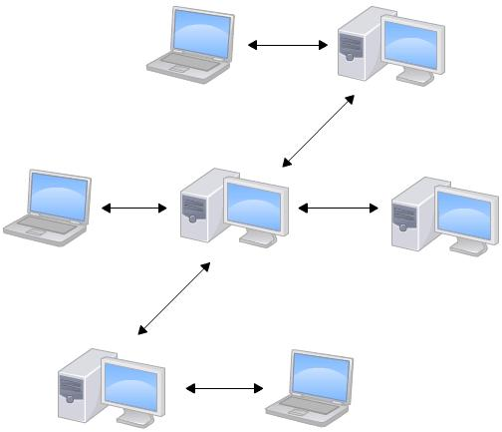
分布式版本管理工具（Git）
和集中式版本控制系统相比，分布式版本控制系统的安全性要高很多，因为每个人电脑里都有完整的版本库，某一个人的电脑坏掉了不要紧，随便从其他人那里复制一个就可以了。而集中式版本控制系统的中央服务器要是出了问题，所有人都没法干活了。
在实际使用分布式版本控制系统的时候，其实很少在两人之间的电脑上推送版本库的修改，因为可能你们俩不在一个局域网内，两台电脑互相访问不了，也可能今天你的同事病了，他的电脑压根没有开机。因此，分布式版本控制系统通常也有一台充当“中央服务器”的电脑，但这个服务器的作用仅仅是用来方便“交换”大家的修改，没有它大家也一样干活，只是交换修改不方便而已。

Slide 10
Git的安装

Slide 11
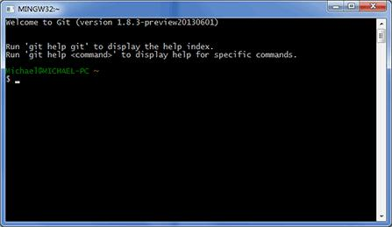
Windows版的Git，从https://git-for-windows.github.io下载然后按默认选项安装即可。
安装完成后，在开始菜单里找到“Git”->“Git Bash”，蹦出一个类似命令行窗口的东西，就说明Git安装成功！

Slide 12
安装完成后，还需要最后一步设置，在命令行输入：
$ git config --global user.name "Your Name"
$ git config --global user.email "email@example.com"
因为Git是分布式版本控制系统，所以，每个机器都必须自报家门：你的名字和Email地址。你也许会担心，如果有人故意冒充别人怎么办？这个不必担心，首先我们相信大家都是善良无知的群众，其次，真的有冒充的也是有办法可查的。
注意git config命令的--global参数，用了这个参数，表示你这台机器上所有的Git仓库都会使用这个配置，当然也可以对某个仓库指定不同的用户名和Email地址。

Slide 13
1、创建版本库
2、文件新建+状态查看+新增+提交+新增文件内容
3、日志+版本号+对比不同
4、版本回退+版本穿梭+版本撤销 5、理解工作区+版本库+暂存区

Slide 14
创建版本库
什么是版本库呢？版本库又名仓库，英文名repository，你可以简单理解成一个目录，这个目录里面的所有文件都可以被Git管理起来，每个文件的修改、删除，Git都能跟踪，以便任何时刻都可以追踪历史，或者在将来某个时刻可以“还原”。

Slide 15
所以，创建一个版本库非常简单，首先，选择一个合适的地方，创建一个空目录
$mkdir learngit
$ cd learngit
$ pwd
/Users/michael/learngit
pwd命令用于显示当前目录。
如果你使用Windows系统，为了避免遇到各种莫名其妙的问题，请确保目录名（包括父目录）不包含中文。
第二步，通过git init命令把这个目录变成Git可以管理的仓库：
$ git init
Initialized empty Git repository in /Users/michael/learngit/.git/
瞬间Git就把仓库建好了，而且告诉你是一个空的仓库（empty Git repository），细心的读者可以发现当前目录下多了一个.git的目录，这个目录是Git来跟踪管理版本库的，没事千万不要手动修改这个目录里面的文件，不然改乱了，就把Git仓库给破坏了。

Slide 16
把文件添加到版本库
首先这里再明确一下，所有的版本控制系统，其实只能跟踪文本文件的改动，比如TXT文件，网页，所有的程序代码等等，Git也不例外。版本控制系统可以告诉你每次的改动，比如在第5行加了一个单词“Linux”，在第8行删了一个单词“Windows”。而图片、视频这些二进制文件，虽然也能由版本控制系统管理，但没法跟踪文件的变化，只能把二进制文件每次改动串起来，也就是只知道图片从100KB改成了120KB，但到底改了啥，版本控制系统不知道，也没法知道。

Slide 17
现在我们编写一个a.txt文件
一定要放到oa目录下（子目录也行），因为这是一个Git仓库，放到其他地方Git再厉害也找不到这个文件
第一步，用命令git add告诉Git，把文件添加到仓库：
$ git add readme.txt
第二步，用命令git commit告诉Git，把文件提交到仓库：
$ git commit -m "wrote a readme file"
[master (root-commit) cb926e7] wrote a readme file
1 file changed, 2 insertions(+)
create mode 100644 readme.txt
简单解释一下git commit命令，-m后面输入的是本次提交的说明，可以输入任意内容，当然最好是有意义的，这样你就能从历史记录里方便地找到改动记录。
嫌麻烦不想输入-m "xxx"行不行？确实有办法可以这么干，但是强烈不建议你这么干，因为输入说明对自己对别人阅读都很重要。实在不想输入说明的童鞋请自行Google，我不告诉你这个参数。
git commit命令执行成功后会告诉你，1个文件被改动（我们新添加的readme.txt文件），插入了两行内容（readme.txt有两行内容）。

Slide 18
为什么Git添加文件需要add，commit一共两步呢？因为commit可以一次提交很多文件 所以你可以多次add不同的文件，比如：
$ git add file1.txt
$ git add file2.txt file3.txt
$ git commit -m "add 3 files."

Slide 19
时光穿梭

Slide 20
在实际工作中，我们脑子里怎么可能记得一个几千行的文件每次都改了什么内容，不然要版本控制系统干什么。版本控制系统肯定有某个命令可以告诉我们历史记录，在Git中，我们用git log命令查看
git log命令显示从最近到最远的提交日志，如果嫌输出信息太多，看得眼花缭乱的，
可以试试加上--pretty=oneline参数：
需要友情提示的是，你看到的一大串类似3628164...882e1e0的是commit id（版本号），和SVN不一样，Git的commit id不是1，2，3……递增的数字，而是一个SHA1计算出来的一个非常大的数字，用十六进制表示，而且你看到的commit id和我的肯定不一样，以你自己的为准。为什么commit id需要用这么一大串数字表示呢？因为Git是分布式的版本控制系统，后面我们还要研究多人在同一个版本库里工作，如果大家都用1，2，3……作为版本号，那肯定就冲突了。

Slide 21
好了，现在我们启动时光穿梭机，准备把readme.txt回退到上一个版本
首先，Git必须知道当前版本是哪个版本，在Git中，用HEAD表示当前版本，也就是最新的提交3628164...882e1e0（注意我的提交ID和你的肯定不一样），上一个版本就是HEAD^，上上一个版本就是HEAD^^，当然往上100个版本写100个^比较容易数不过来，所以写成HEAD~100。
$ git reset --hard HEAD^
版本号没必要写全，前几位就可以了，Git会自动去找。当然也不能只写前一两位，因为Git可能会找到多个版本号，就无法确定是哪一个了。

Slide 22
现在，你回退到了某个版本，关掉了电脑，第二天早上就后悔了，想恢复到新版本怎么办？找不到新版本的commit id怎么办？
在Git中，总是有后悔药可以吃的。当你用$ git reset --hard HEAD^回退到之前版本时，就必须找到之前的commit id。Git提供了一个命令git reflog用来记录你的每一次命令：
$ git reflog
命令git checkout -- readme.txt意思就是，把readme.txt文件在工作区的修改全部撤销，这里有两种情况：
一种是readme.txt自修改后还没有被放到暂存区，现在，撤销修改就回到和版本库一模一样的状态；
一种是readme.txt已经添加到暂存区后，又作了修改，现在，撤销修改就回到添加到暂存区后的状态。
总之，就是让这个文件回到最近一次git commit或git add时的状态。

Slide 23
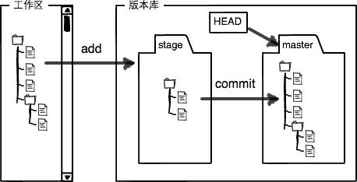
理解工作区+版本库+暂存区
工作区（working Directory）：就是你电脑本地硬盘目录
版本库（Repository）：工作区有个隐藏目录.git，他就是Git的本地版本库
暂存区（stage）：一般存放在“git目录”下的index文件（.git/index）中，所以我们把暂存区有时也叫作索引（index）。
Git为我们自动创建的第一个分支master，以及指向master的一个指针叫HEAD

Slide 24
我们把文件往Git版本库里添加的时候，是分两步执行的：
第一步是用“git add”把文件纳入Git管理，实际是把本地文件修改添加到暂存区
第二部使用“git commit”提交更改，实际上是把暂存区的所有内容提交到当前分支。
因为我们创建Git版本库时，Git自动为我们创建了唯一一个master分支，所以commit就是往master分支上提交更改。
可以简单的理解为，需要提交的文件修改统统放到暂存区，然后一次性提交残存区的所有修改，一旦提交完成后，如果你又没有对工作区做什么修改，那么工作区就是“干净”的。
即：nothing to commit（working directory clean）。
用‘git diff HEAD -- filename’命令可以查看工作区和暂存区里边最新版本的区别。
新建过撤销未add：git checkout -- 文件名
撤销已add未commit：先git reset HEAD 文件名 再 git checkout -- 文件名
撤销已add已commit：git reset –hard HEAD^

Slide 25
6、删除文件、删完提交
7、分支（查看+新建+切换+合并（分知名）+删除）
8、版本冲突

Slide 26
GitHub与Git协同办公

Slide 27
GitHub简介
1、是什么：github是一个git项目托管网站，主要提供基于git的版本托管服务
2、能干嘛：github是一个基于git的代码托管平台，Git并不像SVN那样有一个中心服务器。目前我们使用到的Git命令都是在本地执行，如果你想通过Git分享你的代码或者其他开发人员配合。你就需要将数据放到一台奇特开发人员能够连接的服务器上。
3、去哪下：https://github.com/

Slide 28
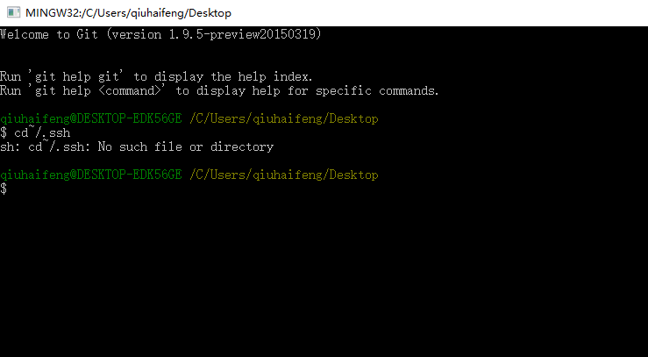
1、注册+检查.ssh秘钥：由于你的本地Git仓库和GitHub仓库之间的传输是通过SSH加密的，所以我们需要配置验证信息（No such file or directory 表示第一次）

Slide 29
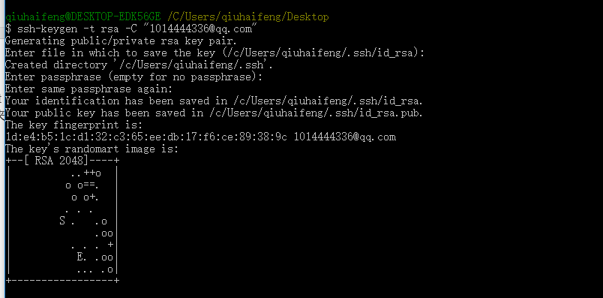
2、创建SSH Key：ssh-keygen -t rsa -C “qiuhaifeng01@163.com”
成功的话会在~/下生成ssh文件夹，进去打开id_rsa.pub，复制里边的key

Slide 30
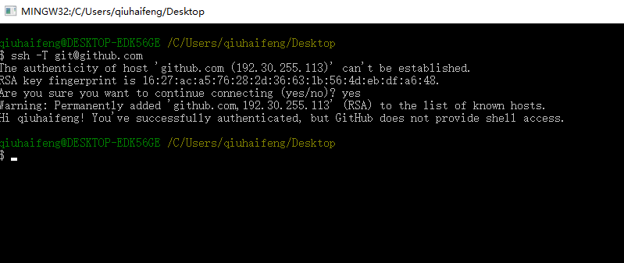
3、测试连通性：ssh -T git@github.com

Slide 31
4、本地——github远程库
现在的情景是，我在本地创建了一个oa项目后，我又想在GitHub创建一个oa项目，并且让这两个仓库进行远程同步
4.1、现在本地新建号一个git项目
4.2、到GitHub上新建一个同名的空项目
4.3、本地和github上的仓库进行关联
Git remote add origin https://github.com/qiuhaifeng/oa.git
4.4、把本地库的内容推送到远程git push命令，实际上是把当前分支master推送到远程
Git push –u origin master
由于远程库是空的，我们第一次推送master分支时，加上了-u参数，Git不但会把本地的master分支内容推送到远程新的master分支，还会把本地master分支和远程的master分支关联起来，在以后的推送或者拉取时可以简化命令。

Slide 32
Git交互模型
一般工作流程如下：
1、克隆Git资源作为工作目录
2、在克隆的资源上添加或修改文件
3、如果其他人修改了你可以更新资源
4、在提交前查看修改
5、提交修改
6、在修改完成后，如果发现错误，可以撤回提交并再次修改并提交。

Slide 33
Fork
现在的情景是，用叉子把别人的东西（copy on cut）叉到你碗里
就是把别人的项目clone一份，但是owner变成自己，这样你就可以在遵守open source license的前提下任意修改这个项目了。
相当于你在原项目的主分支上又建立了一个分支，你可以在该分支上任意修改如果想将你得修改合并到元项目中式，可以pull request，这样原项目的作者就可以将你修改的东西合并到原项目的主分支上去，这样你就为开源项目贡献了代码，开源项目就会在大家的努力下不断地壮大和完善。

